Slide 1

Record du monde 10 GHz
2696 Km
10 Juillet 2010
Pontarlier, 18.09.2010/HB9AZN
Version 1.1
HYPERATLANTICA 2010
HB9BOI - D44TOI Michel Berger

Slide 2
Possibilités de liaison sur 10 GHz
direct : à vue
par réflexions
par réflexions sur des nuages : Rain Scatter
par réflexions sur la lune : EME Moonbounce
par conduit atmosphérique : Tropospheric Ducting
HYPERATLANTICA 2010
HB9BOI - D44TOI Michel Berger

Slide 3
Liaison sur 10 GHz - Tropospheric Ducting
DUCT
Sal
Cap Vert
Portugal
Mer
Terre
Conditions pour la formation d’un « DUCT »
Conditions météorologiques spécifiques
et stables:
température de l’air à quelques m au dessus de la mer
température de l’eau de mer
humidité à quelques m au dessus de la mer
pression atmosphérique au dessus de la mer
HYPERATLANTICA 2010
HB9BOI - D44TOI Michel Berger
Notes:
Propagation simple et par rebonds dans le duc
Duct , assimilable à un mirage

Slide 4
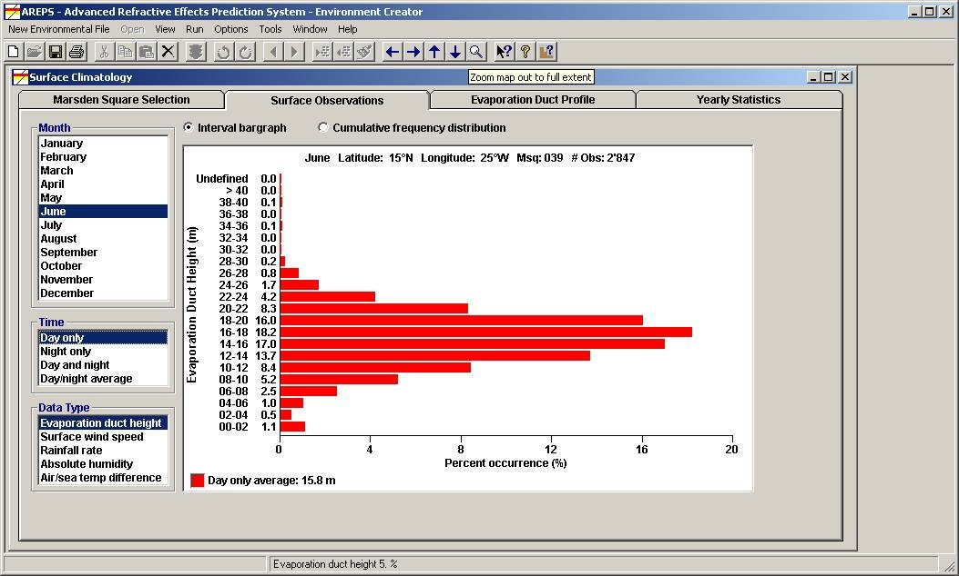
EVAPORATION DUCTS
HYPERATLANTICA 2010
HB9BOI - D44TOI Michel Berger

Slide 5
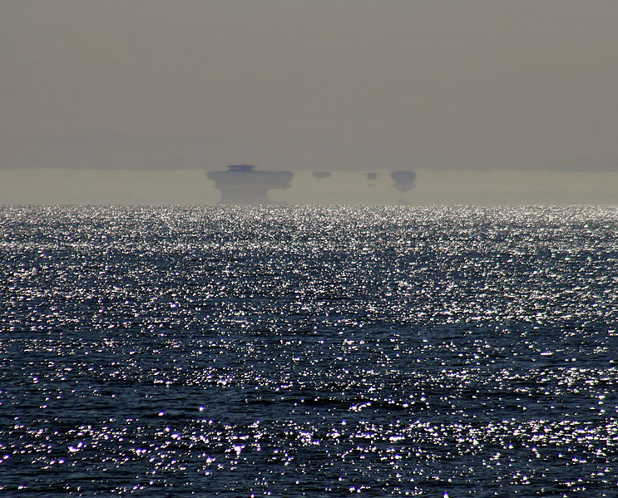
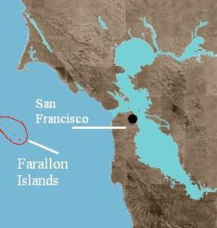
Liaison sur 10 GHz - Tropospheric Ducting
Mirage des îles Farailon , visible le DUCT
HYPERATLANTICA 2010
HB9BOI - D44TOI Michel Berger
Notes:
DUCT = zone plus claire au dessus de la mer

Slide 6
Le projet
La motivation – les buts
Le choix des sites
Hyperatlantica
HYPERATLANTICA 2010
HB9BOI - D44TOI Michel Berger

Slide 7
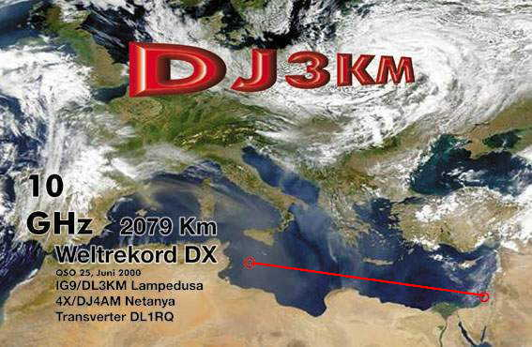
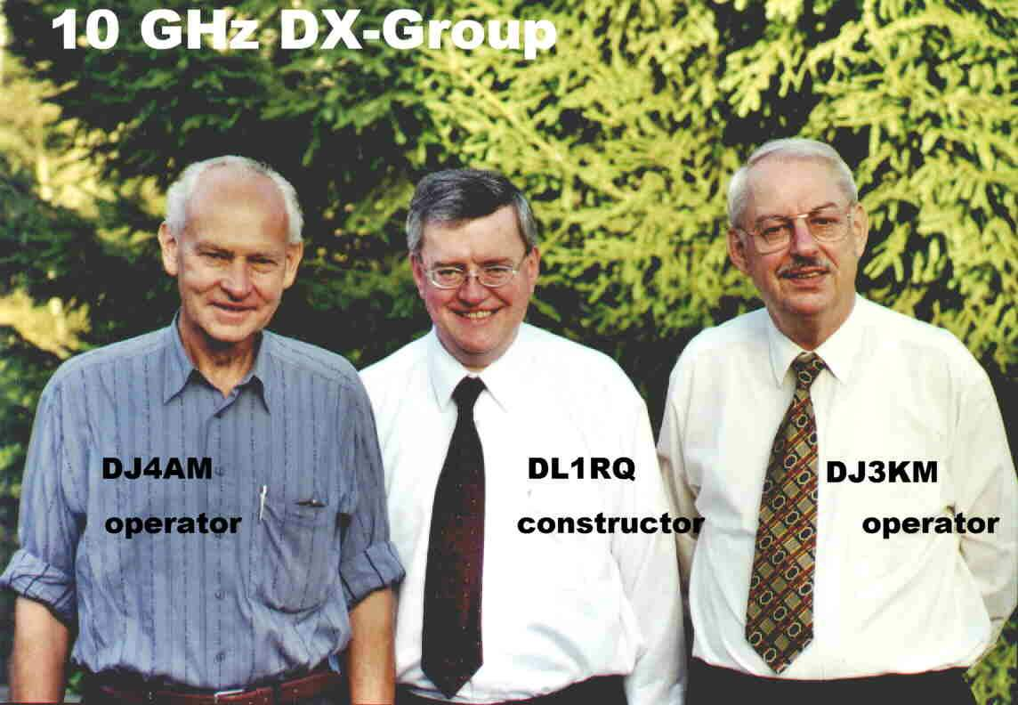
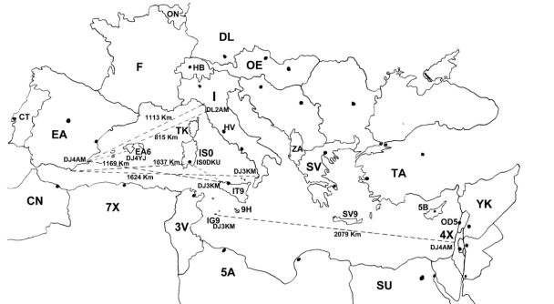
by IG9/DJ3KM and 4X/DJ4AM (2079 km)
by IG9/DJ3KM and 4X/DJ4AM (2079 km)
La motivation – les buts
Battre l’ancien record de distance sur 10GHz :
du 25 juin 2000
de 2079 Km
entre IG9/DJ3KM and 4X/DJ4AM
HYPERATLANTICA 2010
HB9BOI - D44TOI Michel Berger

Slide 8
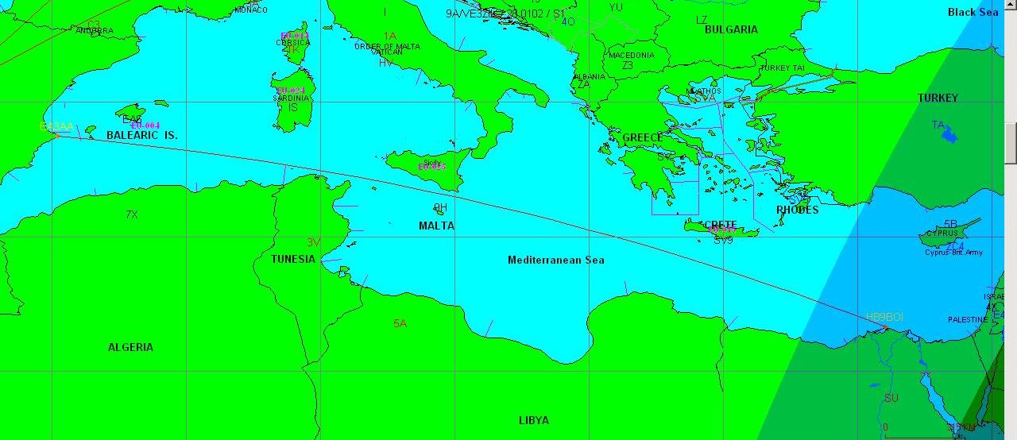
Le choix des sites
Les critères
Une trajectoire de plus de 2100 Km
Accessibilité avec des moyens conventionnels
Sécurité et stabilité politique
Pas d’investissements extravagants
Projet de site en 2008
Egypte - Espagne plus de 2700 Km
HYPERATLANTICA 2010
HB9BOI - D44TOI Michel Berger
Notes:
Egypte – Espagne a été abandonné,
Autorisation SU civile, refu des militaires.

Slide 9
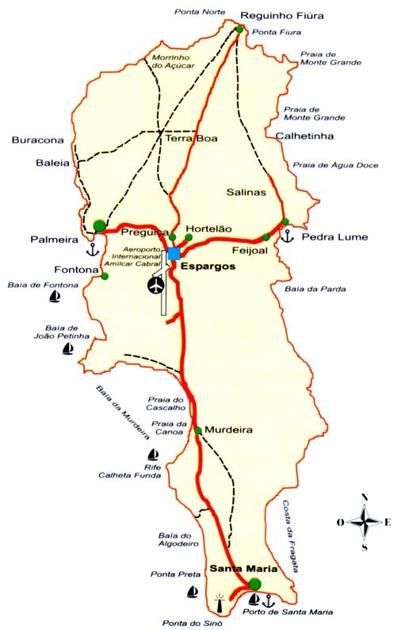
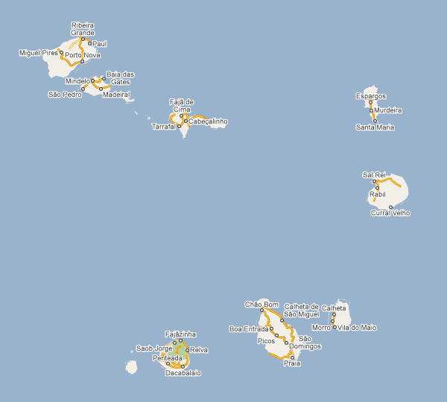
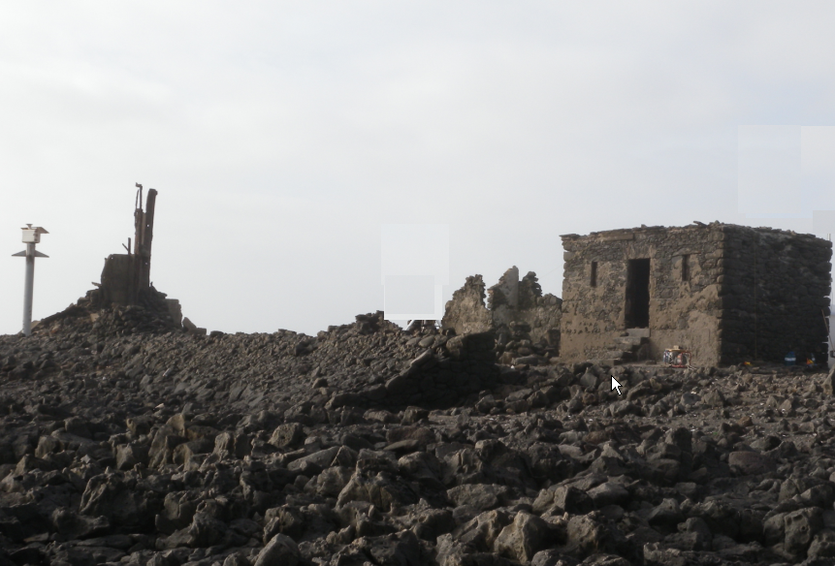

Le choix des sites
Base du Team HB9
Le Cap Vert
Île de Sal
AF-086
Punta Fiura
HK86NU
República de
Cabo Verde
HYPERATLANTICA 2010
HB9BOI - D44TOI Michel Berger

Slide 10
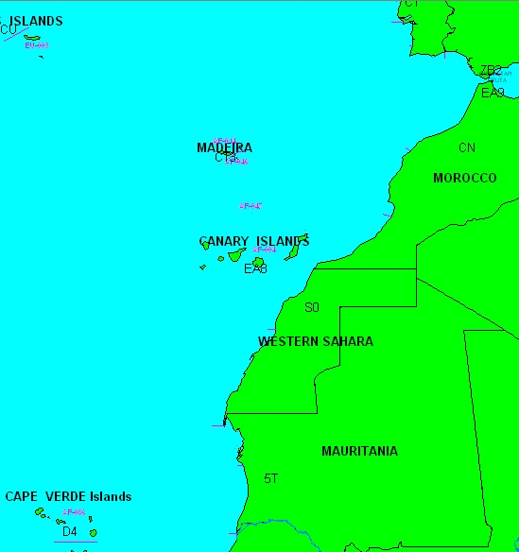
Le choix des sites
Base du Team HB9
2079Km ancien record
Le Cap Vert
Île de Sal
AF-086
Punta Fiura
HK86NU
Possibilités de
sites partenaires:
HYPERATLANTICA 2010
HB9BOI - D44TOI Michel Berger
Notes:
Possibilités de sites pour les partenaires
(clic) Distance de l’ancien record 2079 Km
(clic) 1 ère possibilité: entre le Maroc et les îles de Lanzarote et Fuerteventura
(clic) 2ème possibilité: entre les îles Lanzarote – Fuerteventura et Gran Canaria
(clic) 3ème possibilité: entre les îles Gran Canaria et Tenerife

Slide 11
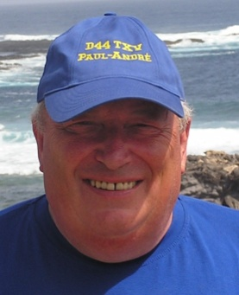


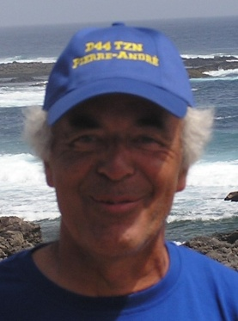
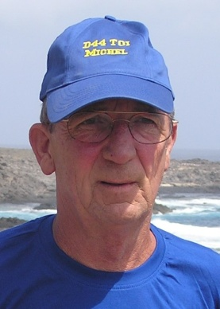

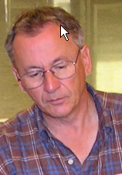
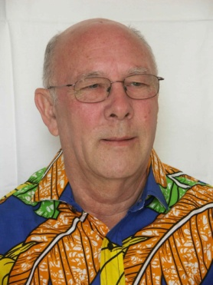
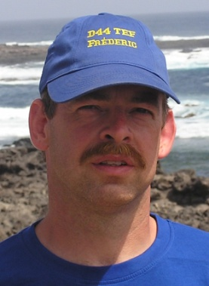
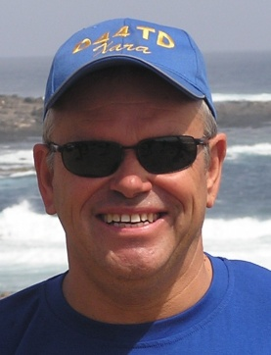
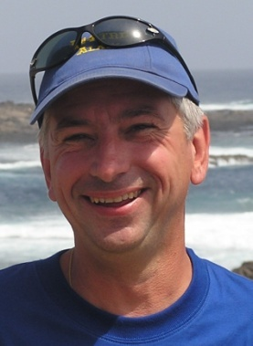
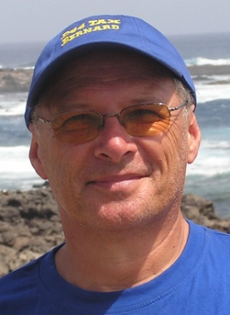
Leader
Paul HB9RXV
D44TXV
Administrator
Pierre-André HB9AZN
D44TZN
Planning & Logistics
Michel HB9BOI
D44TOI
Notre
DRUIDE
Back-office
Manfred
HB9ACA
HB9DUG
Michel
Coseiller
technique
Frédéric HB9EOF
D44TEF
Xara D44TD
Alain HB9RHD
D44THD
Bernard HB9AYX
D44TYX
HYPERATLANTICA 2010
HB9BOI - D44TOI Michel Berger

Slide 12

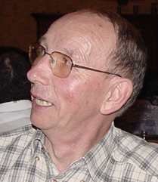
Les équipes
Au Portugal
CT7 / F6DPH, Philippe MILLET
CT7 / F1PYR, André ESNAULT
CT1HZE, Joachim KRAFT
HYPERATLANTICA 2010
HB9BOI - D44TOI Michel Berger

Slide 13
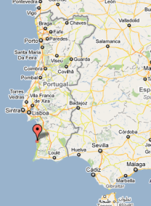

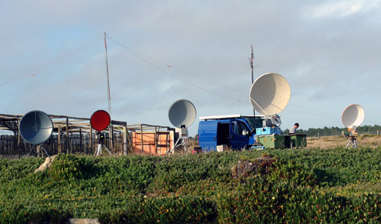
Les équipes
Au Portugal
F6DPH, Philippe
F1PYR, André
L’équipement
HYPERATLANTICA 2010
HB9BOI - D44TOI Michel Berger

Slide 14
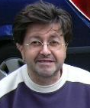
Les équipes
Au Maroc
CN2CT / F2CT, Guy GERVAIS
HYPERATLANTICA 2010
HB9BOI - D44TOI Michel Berger

Slide 15
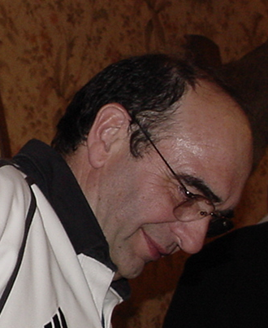
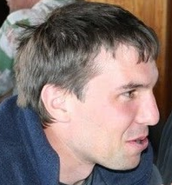

Les équipes
Aux îles Canaries
EA8 / F5BUU
Jean Claude PAILLAUGUE
EA8 / F1URI David PORRET
EA8BFK Peter GRIEBEL
HYPERATLANTICA 2010
HB9BOI - D44TOI Michel Berger

Slide 16
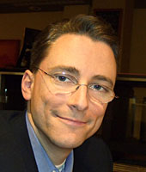
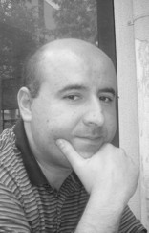
Les équipes
À Madère
CT3/DG1GGH
Hannes GRIEBEL
CT3HF Duarte COELHO
HYPERATLANTICA 2010
HB9BOI - D44TOI Michel Berger

Slide 17
Planification
Voyage et séjour du team D44
Exploitation de la station D44
Trafic avec les partenaires CT / CN / EA8 / CT3
Trafic avec le Back Office
HYPERATLANTICA 2010
HB9BOI - D44TOI Michel Berger

Slide 18
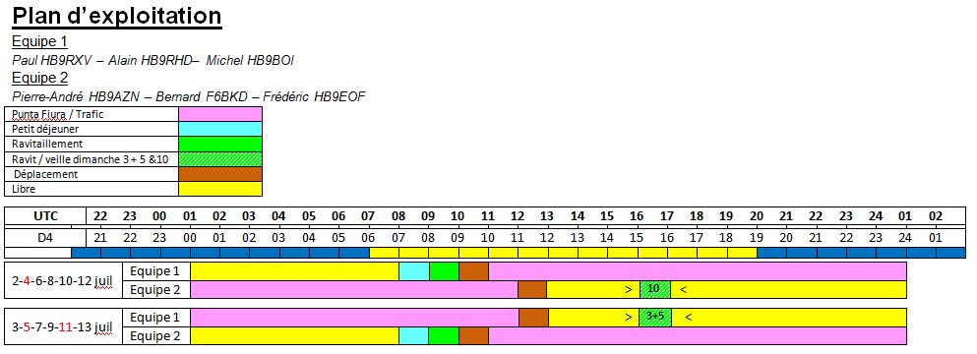






La planification
Exploitation de la station D44
2 équipes
Paul HB9RXV
D44TXV
Alain HB9RHD
D44THD
Michel HB9BOI
D44TOI
Pierre-André HB9AZN
D44TZN
Frédéric HB9EOF
D44TEF
Bernard HB9AYX
D44TYX
HYPERATLANTICA 2010
HB9BOI - D44TOI Michel Berger
Notes:
La planification
(clic) Planification général : Voyages – montage et démontage
UTC et décalage horaire de tous les partenaires
(clic) Plan d’exploittion: Team D44
Relève – ravitaillement etc
(clic) Plan des sked: UTC et décalage horaires des partenaires
Sked OC avec partenaires et back-office
Procédure de trafic avec partenaires

Slide 19
Planification
Trafic avec les partenaires CT / CN / EA8 / CT3
2079Km ancien record
HYPERATLANTICA 2010
HB9BOI - D44TOI Michel Berger

Slide 20
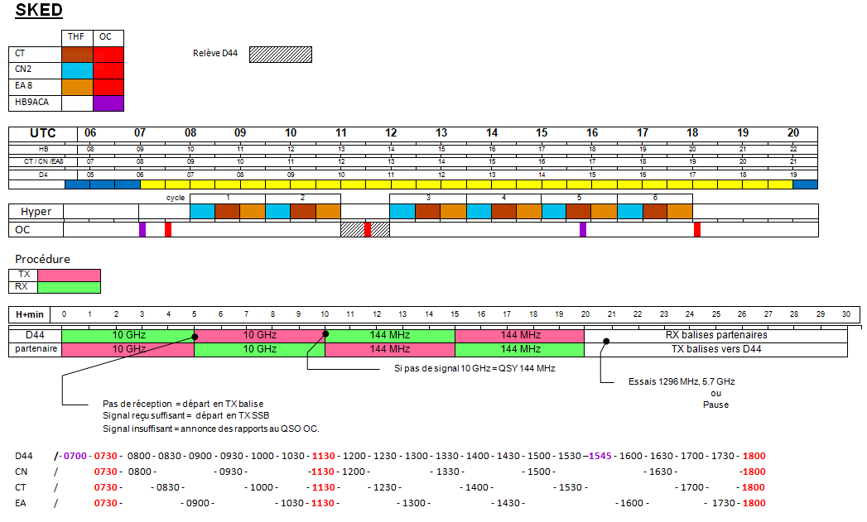
Planification
Trafic avec les partenaires CT / CN / EA8 / CT3
HYPERATLANTICA 2010
HB9BOI - D44TOI Michel Berger

Slide 21
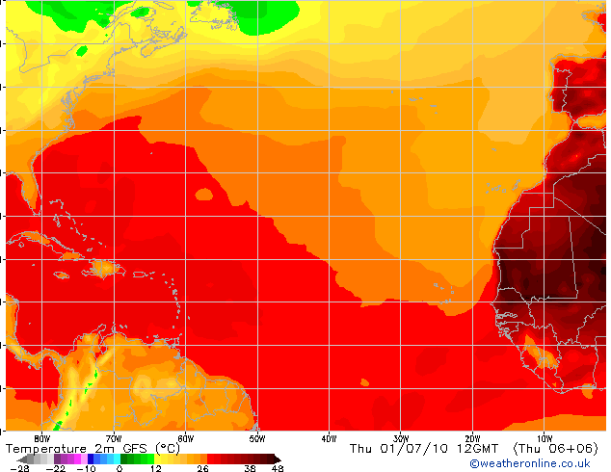
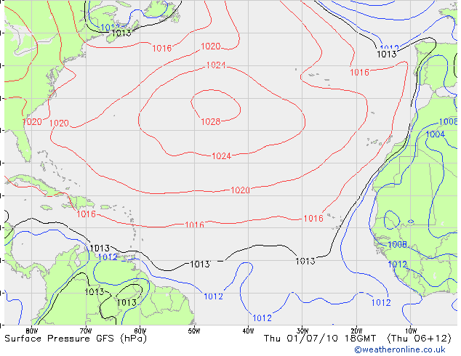
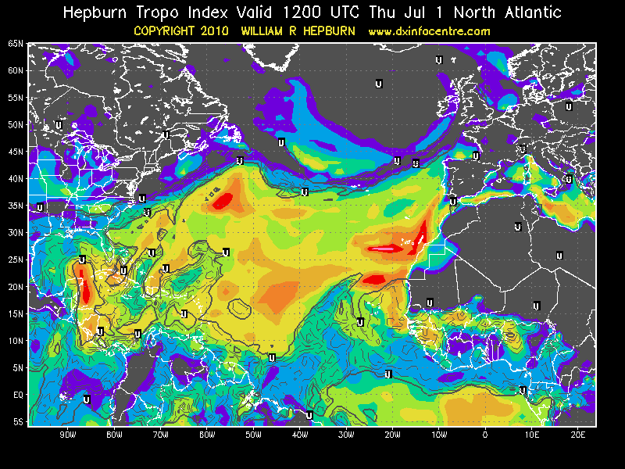
Les données
Pression atmosphérique au dessus de la mer
Température à 2 m au dessus de la mer
Index Tropo de Hepburn
HYPERATLANTICA 2010
HB9BOI - D44TOI Michel Berger
Notes:
Pression sur le trajet CT – D44 et situation général Açore , Portugal, Canaries et Cap Vert

Slide 22
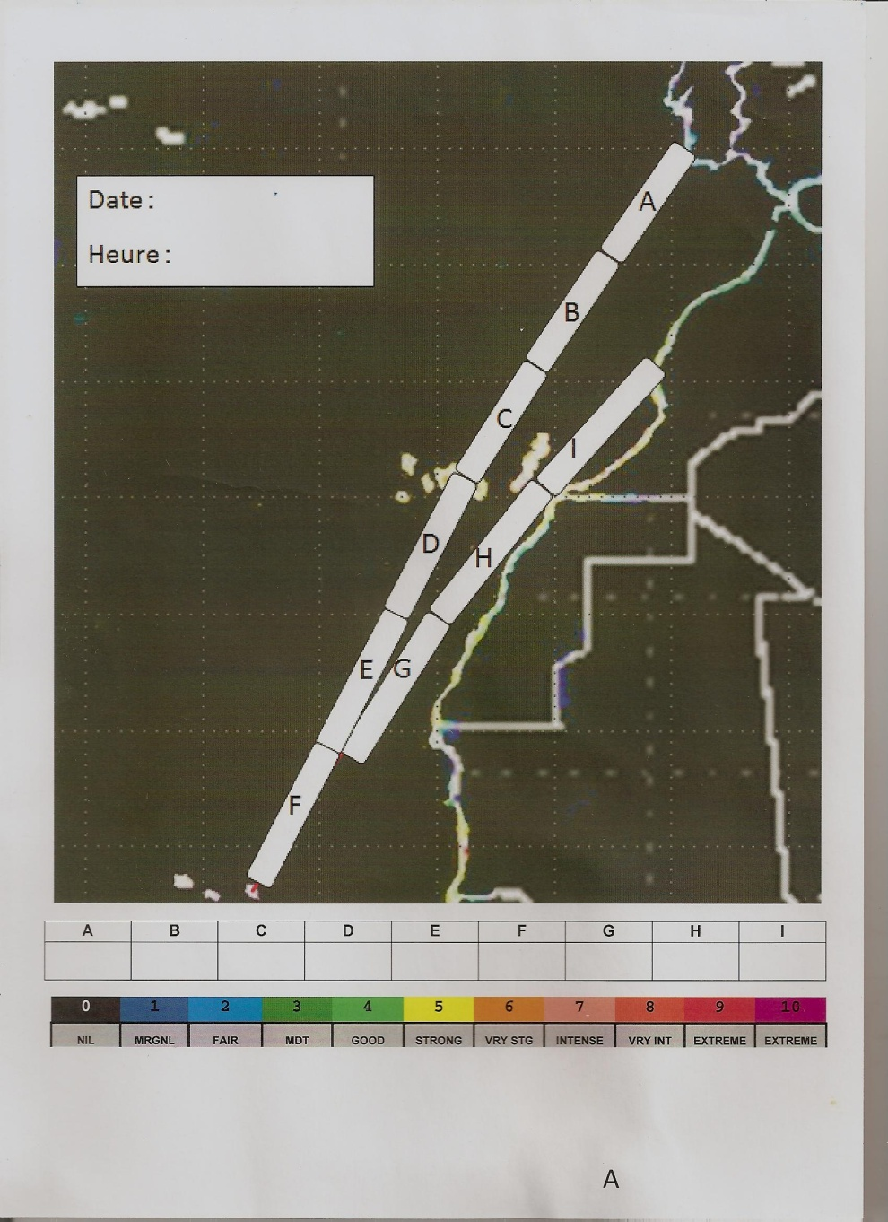
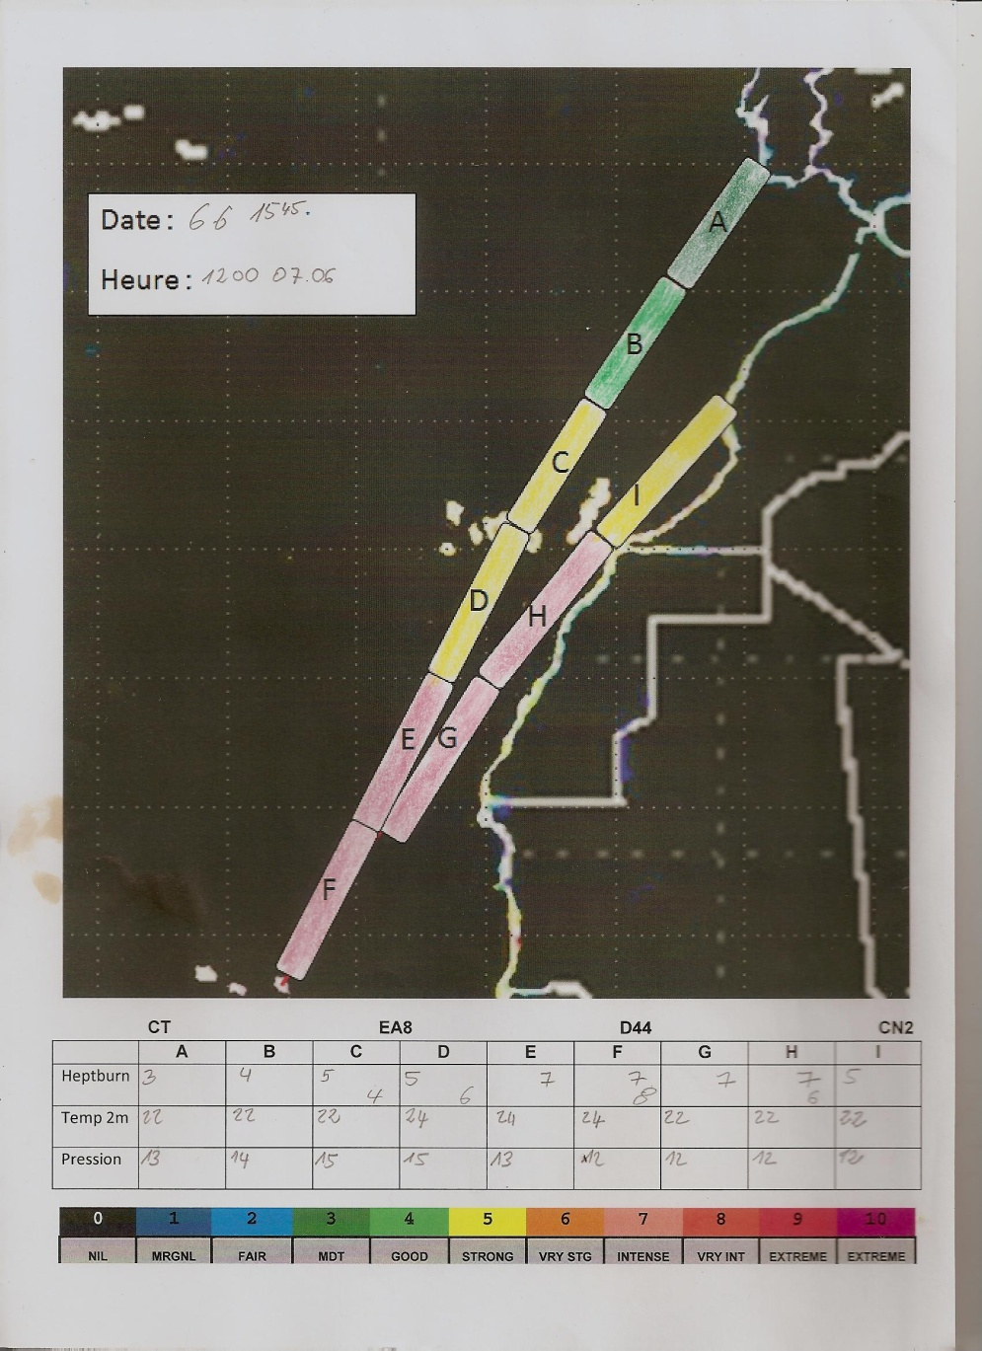
Les données
Comment y accéder ?
HYPERATLANTICA 2010
HB9BOI - D44TOI Michel Berger

Slide 23
Nos équipements
10 GHz
RX: FT 817 + Transverter
Combolook SL 65/12
TX: FT 817
Transverter
PA: 25 W (SSB), 7W (DATV)
Ant: Parabole offset 90x103 cm
RX: FT 817 + Transverter
Combolook SL 65/12
TX: FT 817
Transverter
PA: 16 W (SSB), 4W (DATV)
5.7 GHz
Ant: Parabole offset 90x103 cm
RX: FT 817 + Transverter
Combolook SL 65/12
TX: FT 817
Transverter
PA: 50 W (SSB)
1.2 MHz
Ant: Flexayagi FX-2309
26 el /16 dBd
144 MHz
RX: FT857
TX: FT 857
PA: 50 W (SSB)
Ant: Flexayagi FX-224
11 el /12.4 dBd
OC
RX: IC 756 MK II
TX: IC 756 MK II
Ant: monoband
GP λ /4 7-14 MHz
Slim Jim 18-21-24-28- 50 MHz
HYPERATLANTICA 2010
HB9BOI - D44TOI Michel Berger

Slide 24
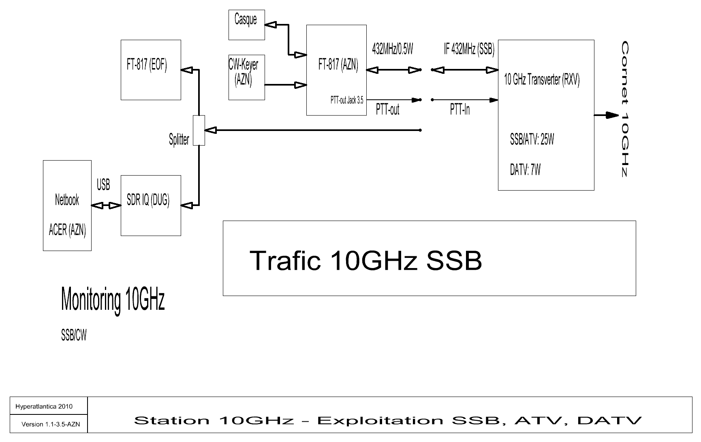
Nos équipements
Configuration 10 GHz
HYPERATLANTICA 2010
HB9BOI - D44TOI Michel Berger

Slide 25
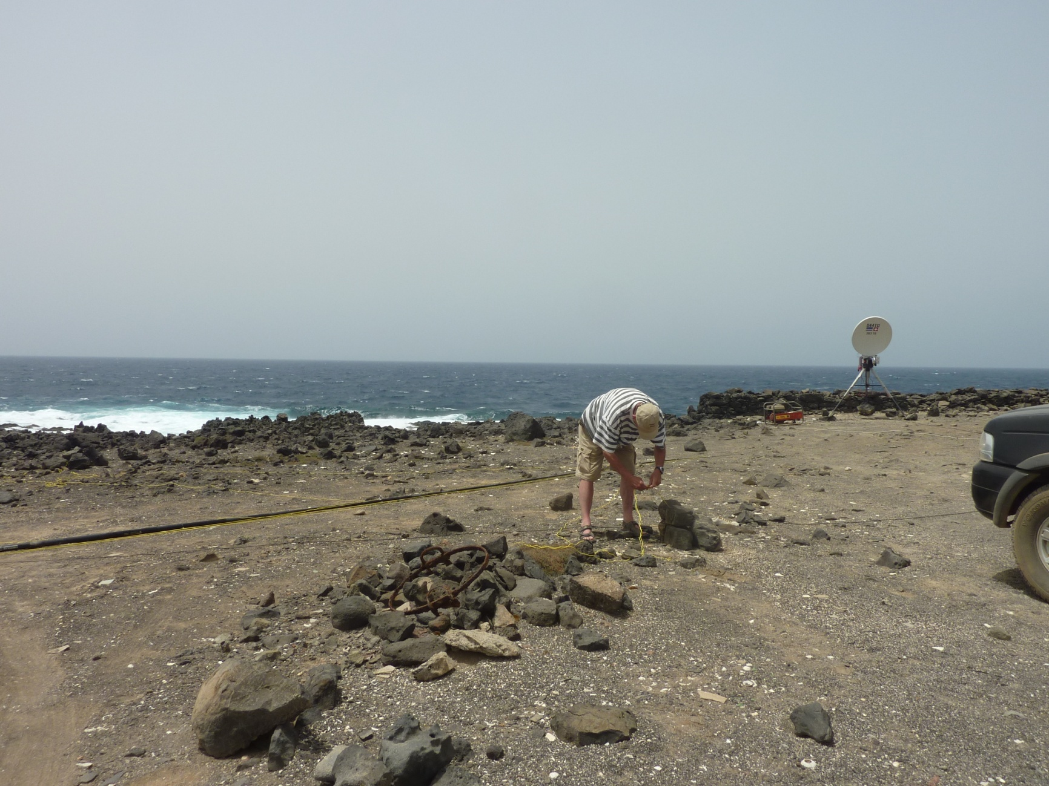
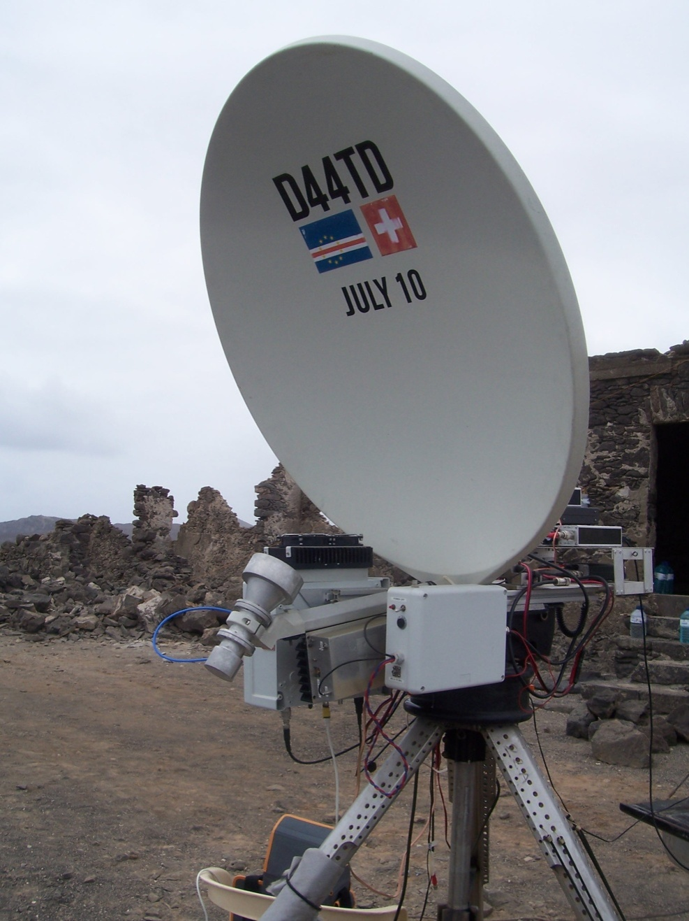
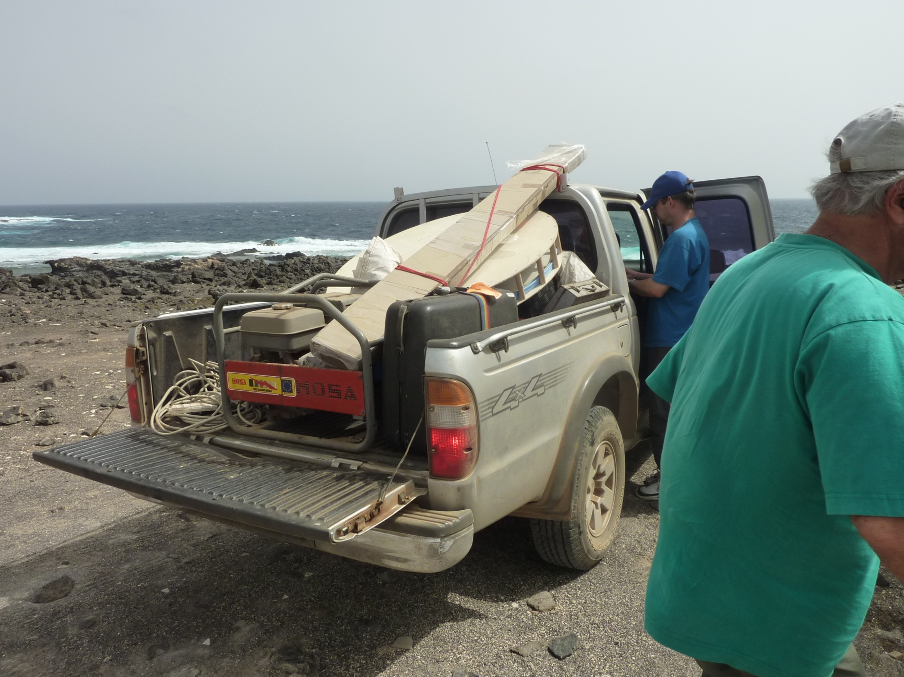
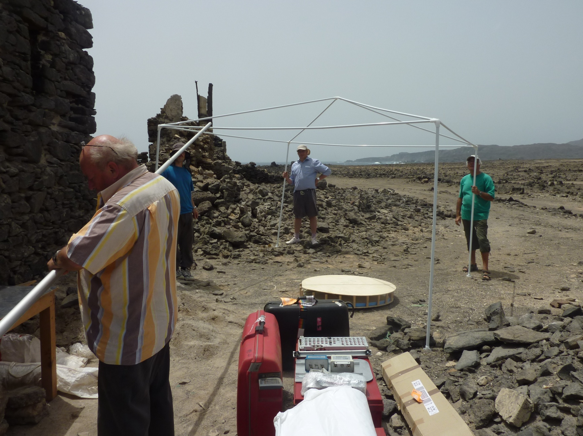
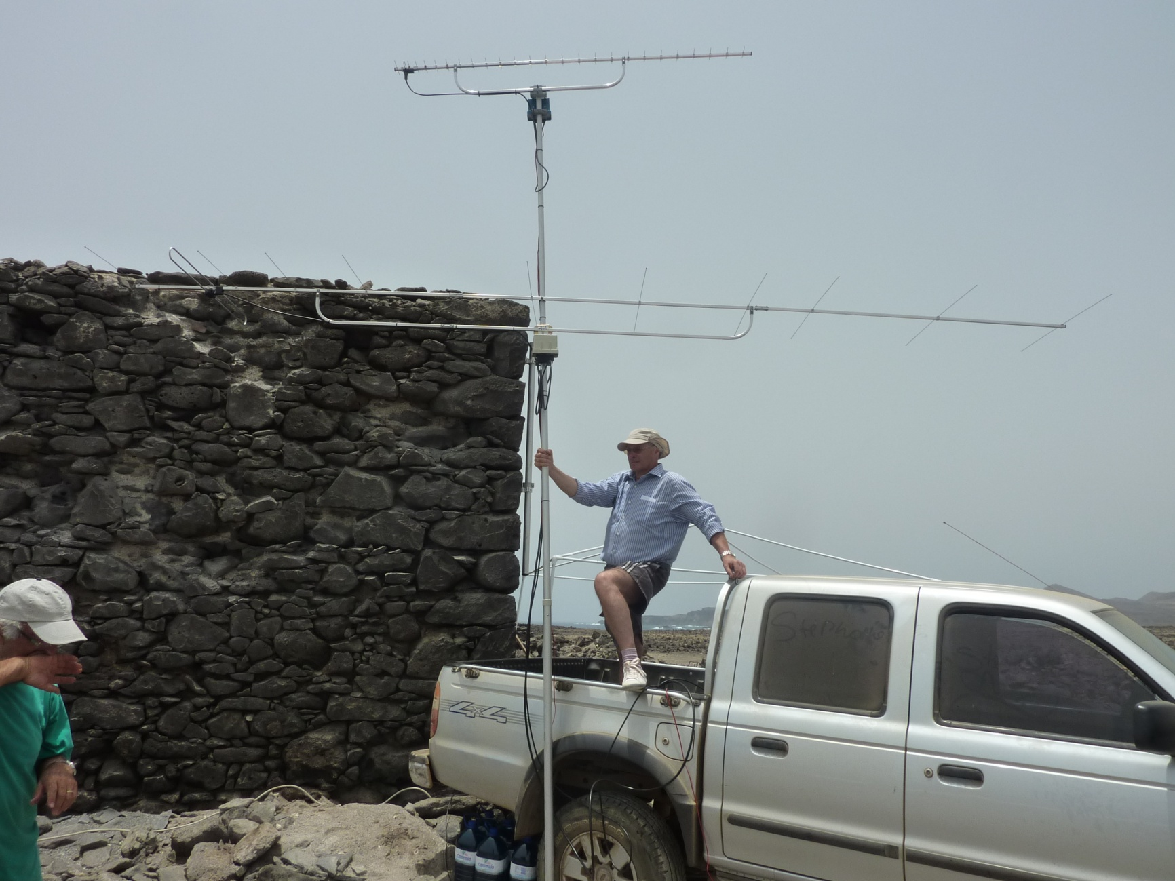
Ile de Sal
Montage des stations
HYPERATLANTICA 2010
HB9BOI - D44TOI Michel Berger

Slide 26
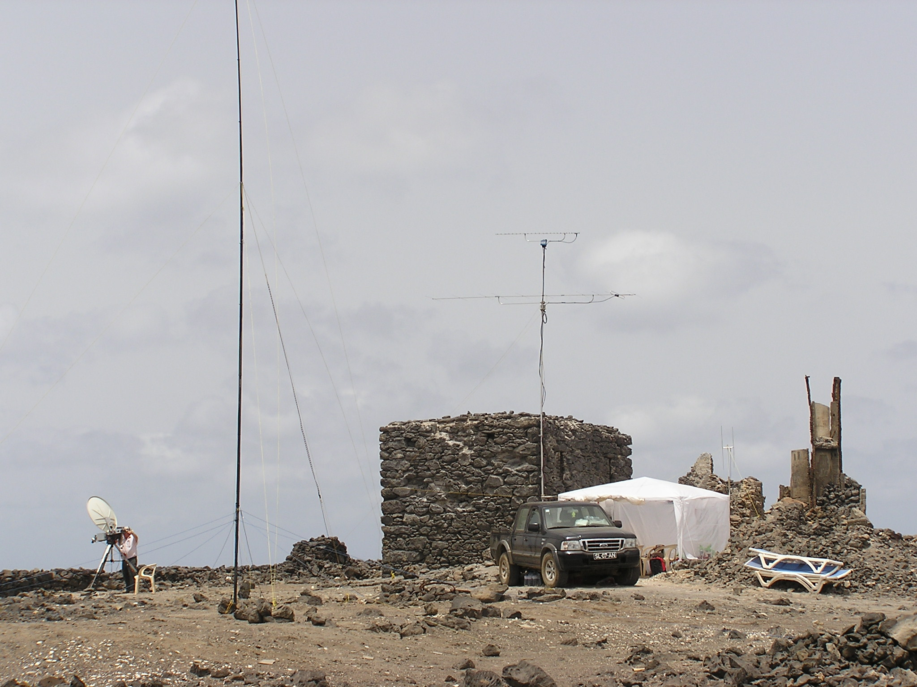
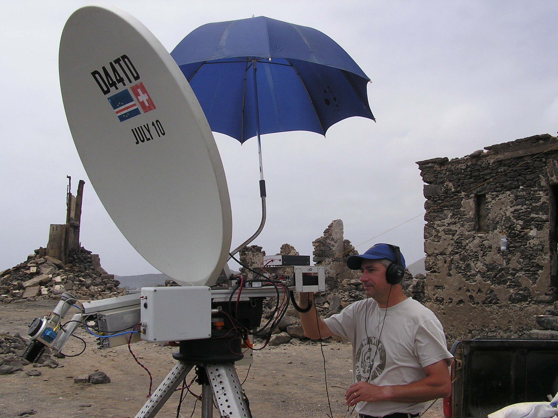
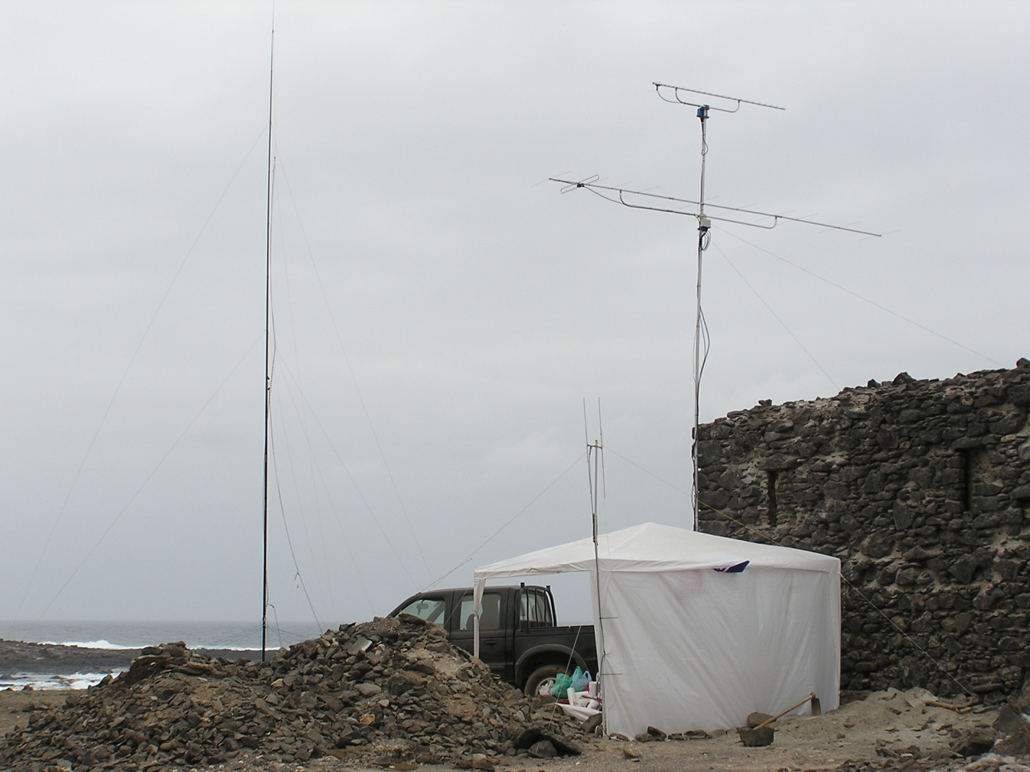
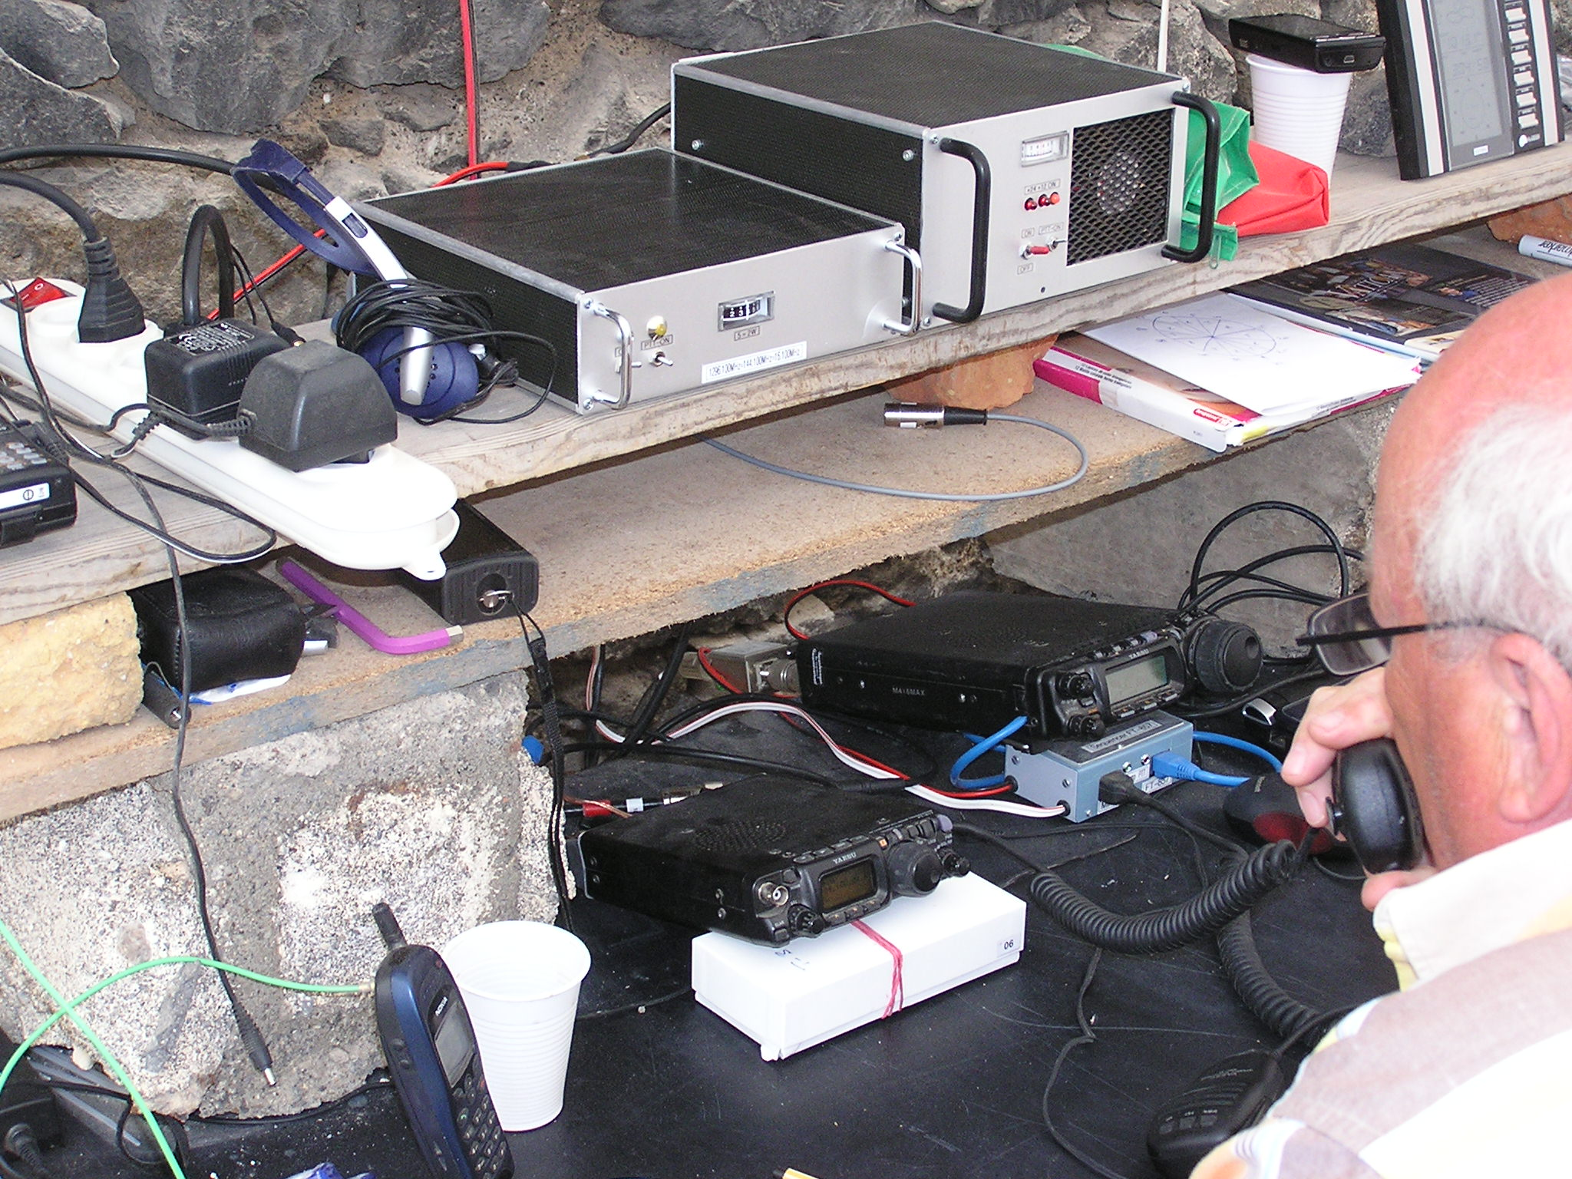
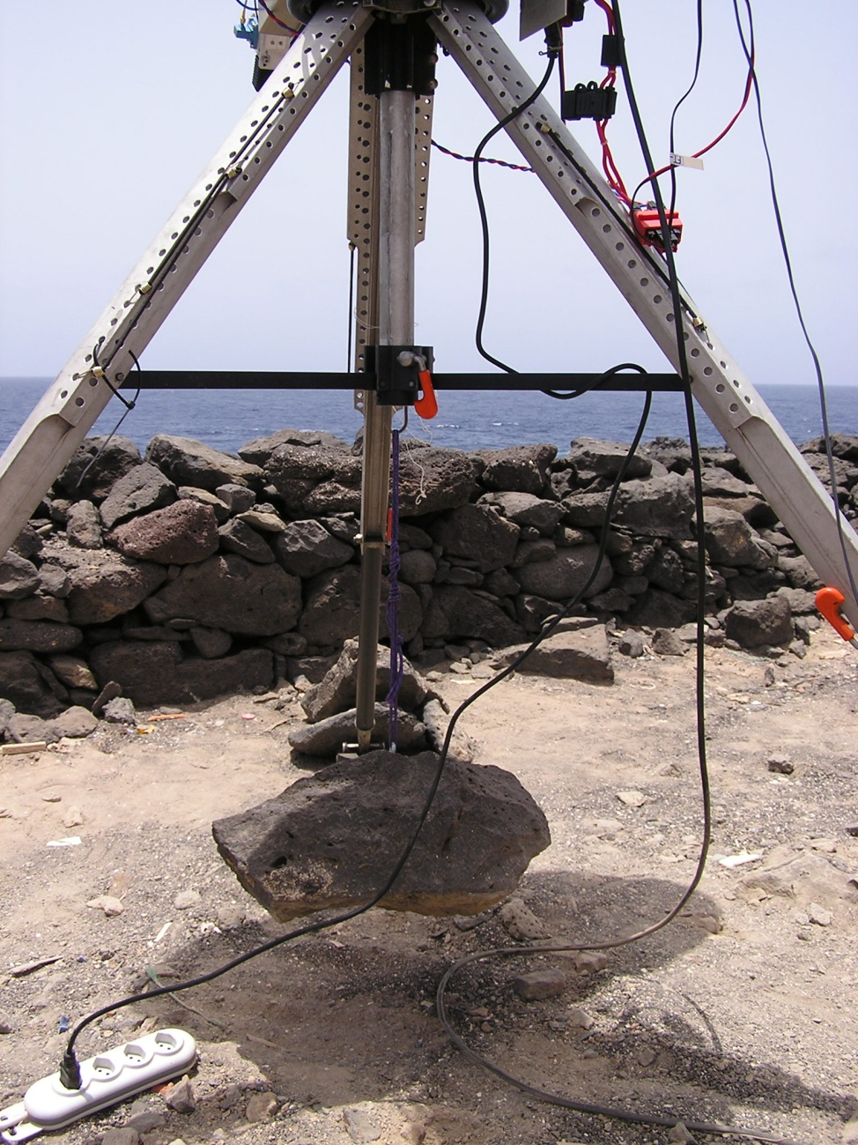
Nos équipements
HYPERATLANTICA 2010
HB9BOI - D44TOI Michel Berger

Slide 27
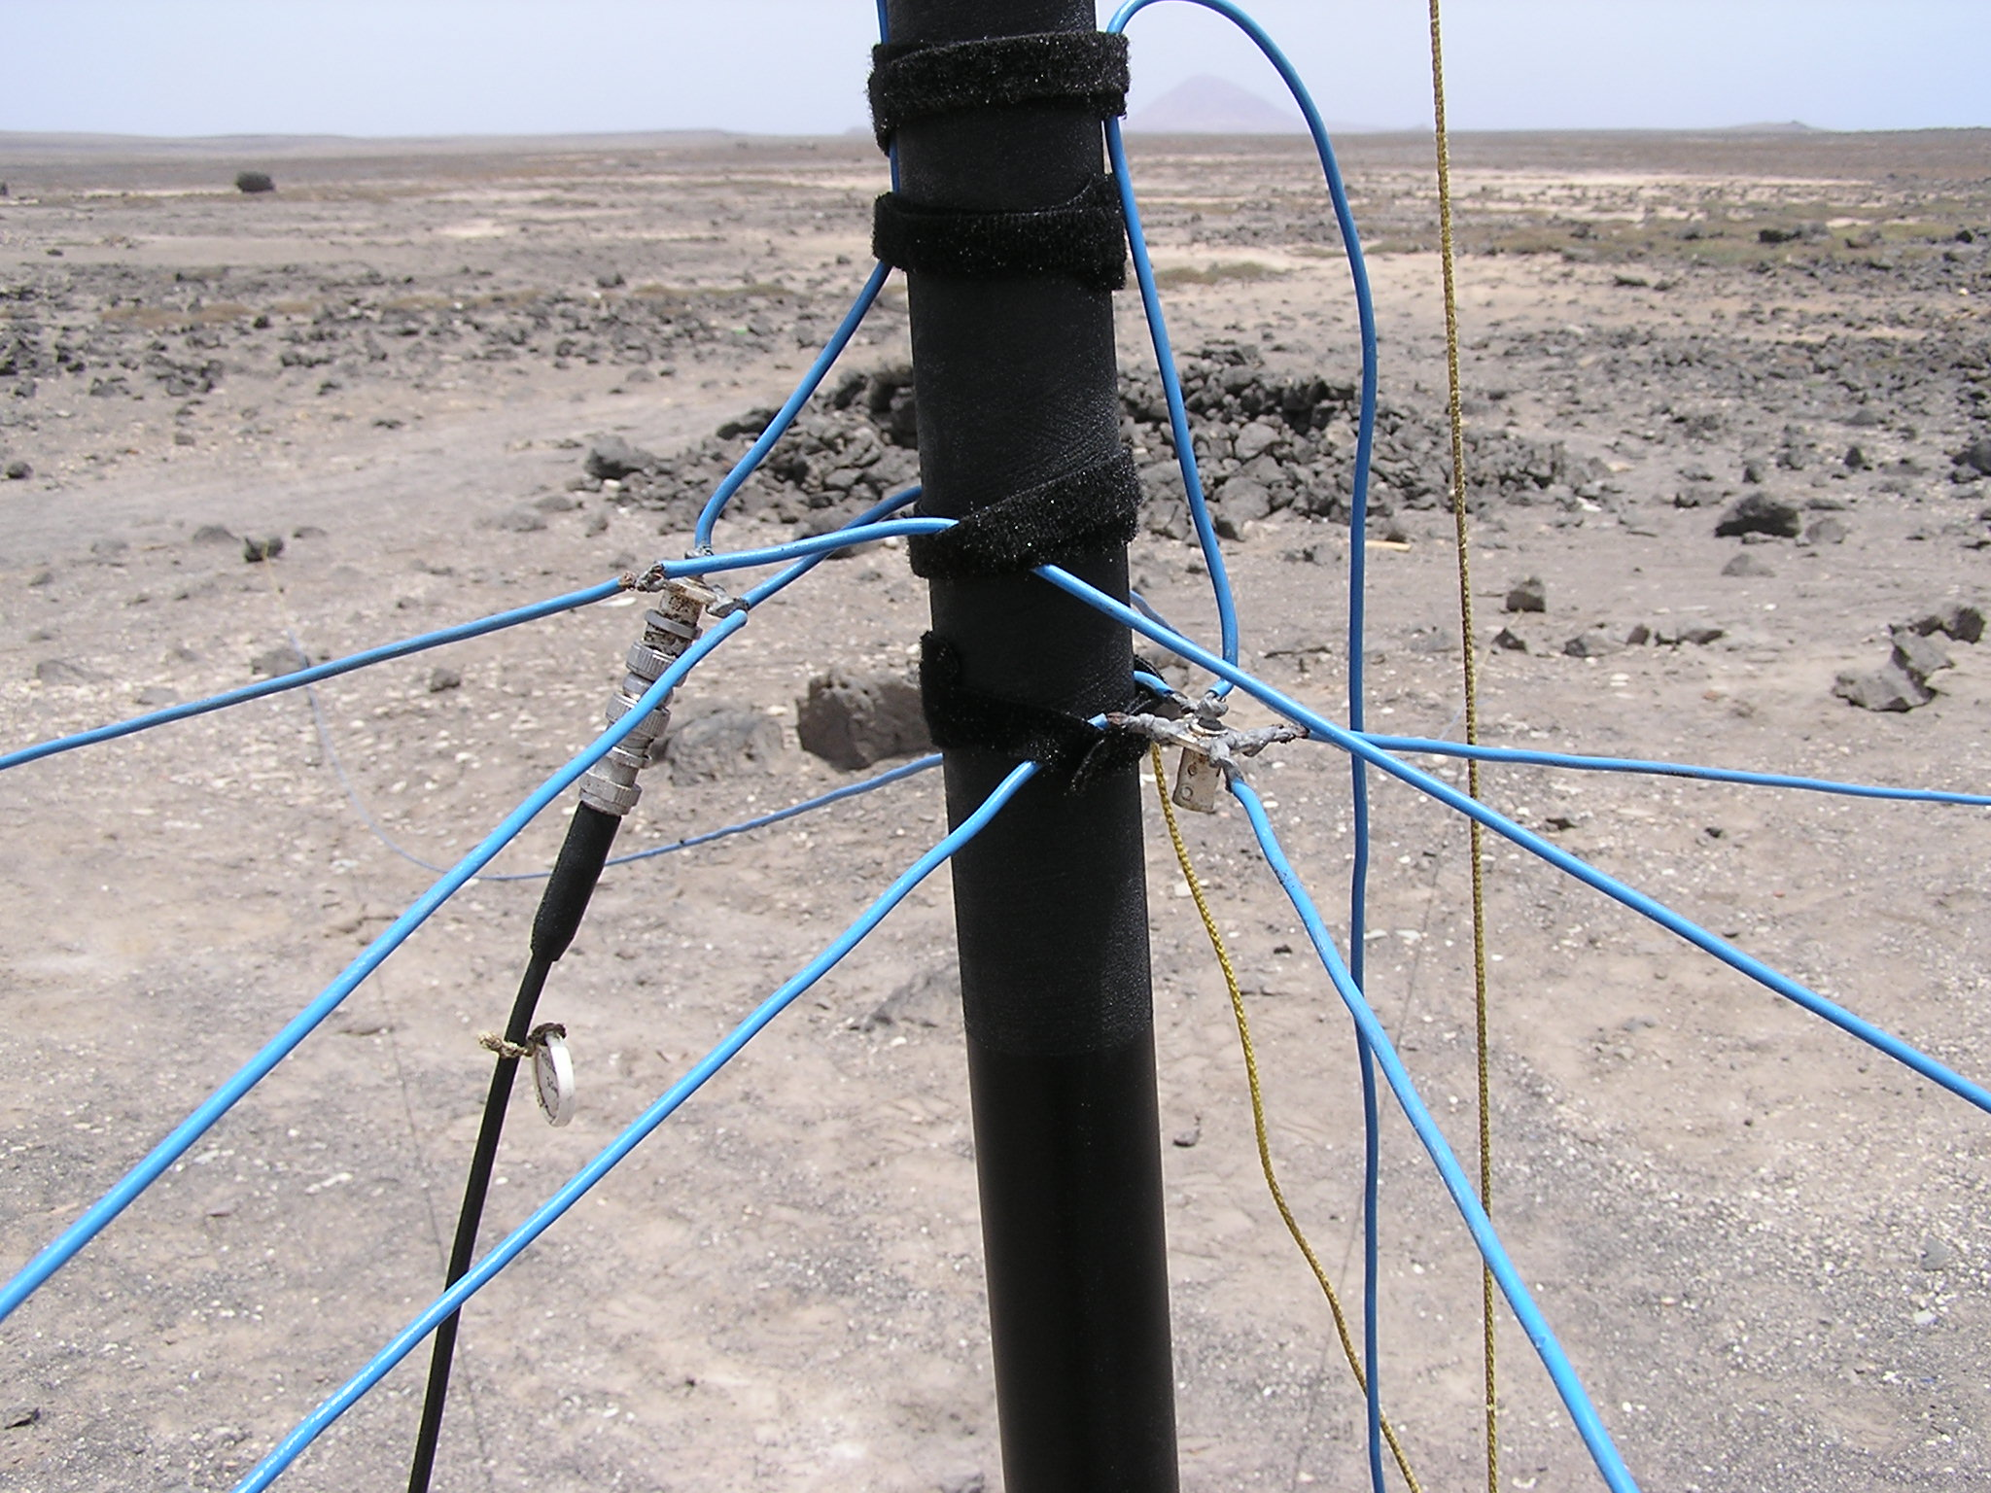
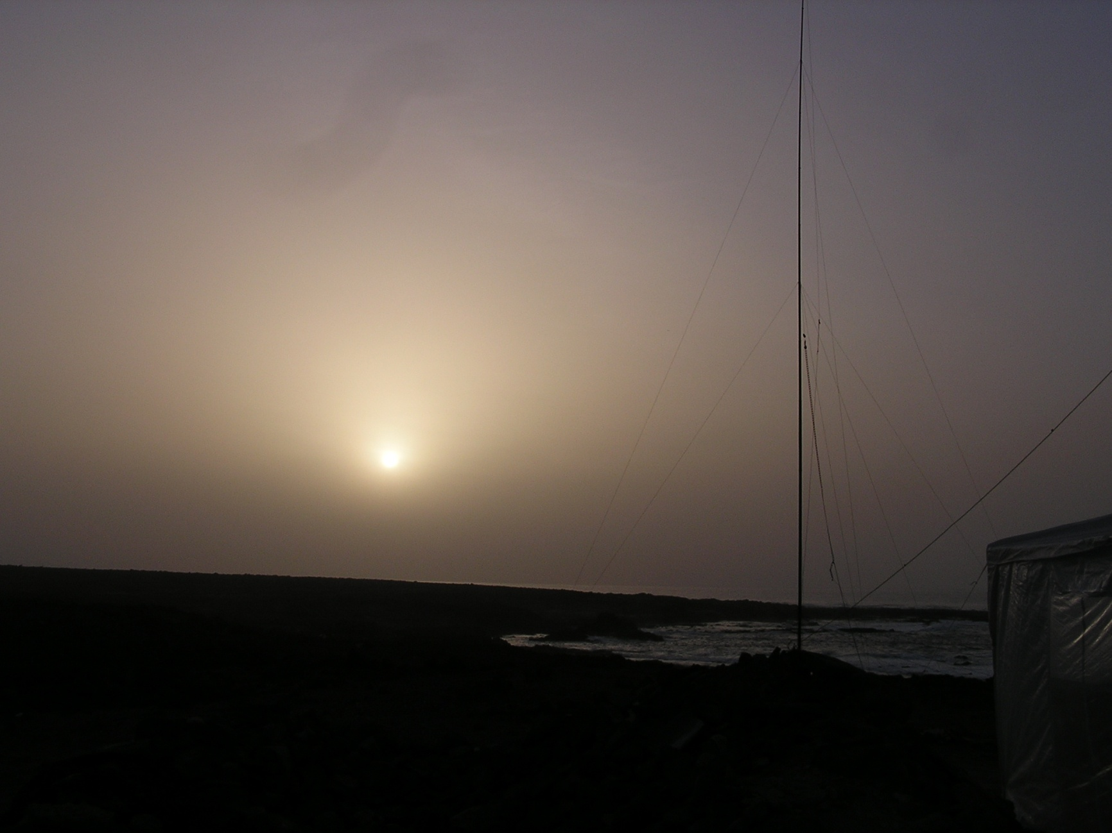
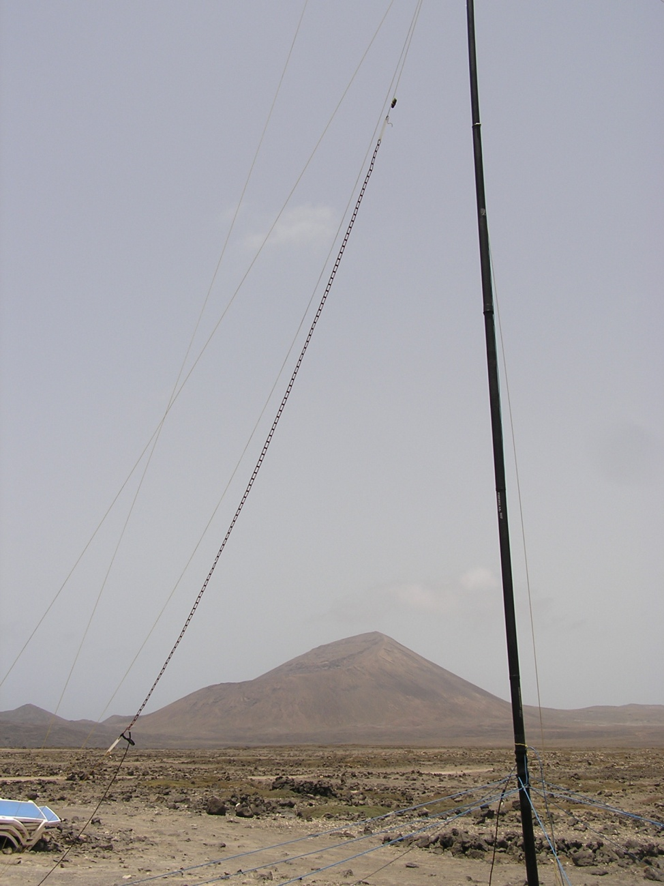
Nos équipements
Le décamétrique
14 MHz
7 MHz
GP 40 m et 20 m
10.11 m
5.04 m
7.9 m
24 MHz
21 MHz
30 MHz
18 MHz
50 MHz
2.85 m
4.26 m
Slim Jim
mono bande
7.50 m
8.57 m
10.05 m
11.78m
HYPERATLANTICA 2010
HB9BOI - D44TOI Michel Berger

Slide 28

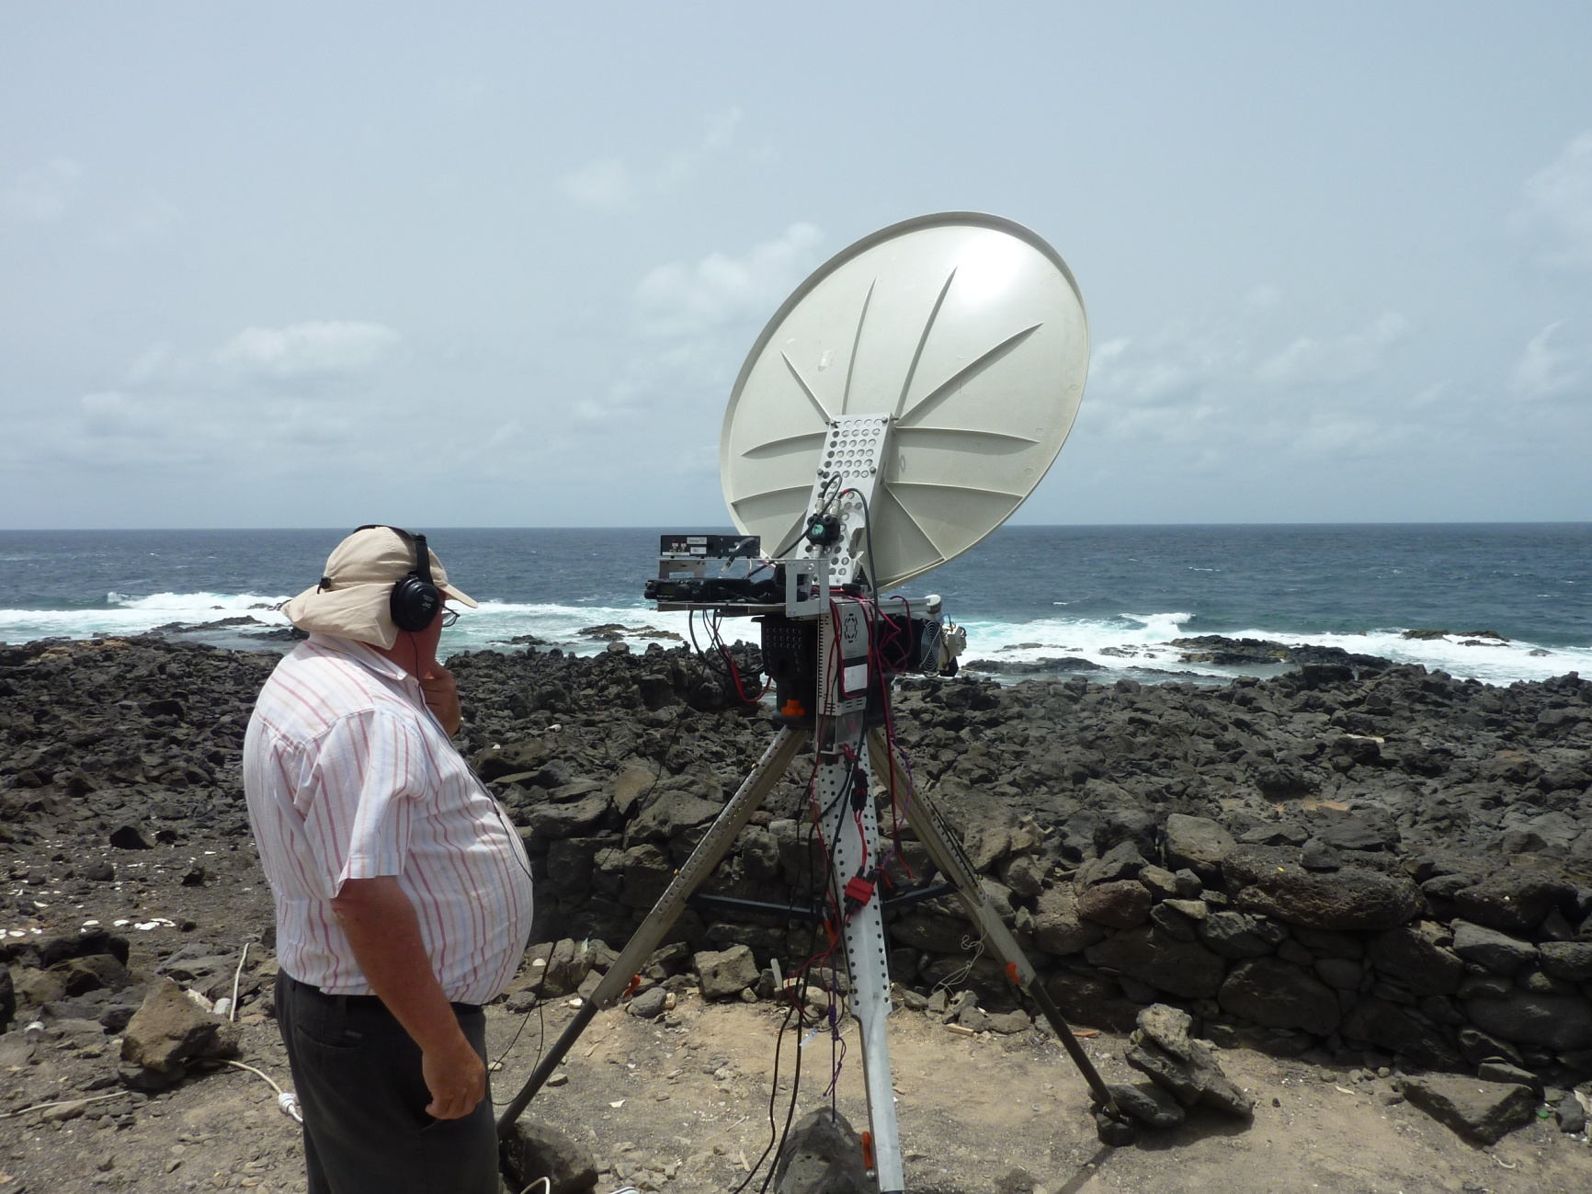

QSO 10 GHz CT ↔ D44
HYPERATLANTICA 2010
HB9BOI - D44TOI Michel Berger

Slide 29
Le trafic – log 10 GHz
Date/heure UTC | Station | RST Rx | RST Tx
5 juillet/13 :43 | EA8/F5BUU | - | 54
6 juillet/15 :41 | Balise CT3 | 45 | -
6 juillet/15 :41 | Balise EA8 | 52 | -
6 juillet/16 :30 | EA8/F5BUU | - | 53
6 juillet/21 :00-22 :00 | EA8/F5BUU | - | 58
7 juillet/09 :00 | Balise EA8 | 51 | -
7 juillet/16 :30 | Balise EA8 | 52 | -
7 juillet/17 :21 | EA8/F5BUU | - | 53
7 juillet/21 :07 | Balise EA8 | 55 | -
9 juillet/16 :45 | Balise CN2CT | ? | -
9 juillet/16 :48 | CN2CT | 519 | 519
9 juillet/18 :30 | Balise CT | 51-2 | -
9 juillet/18 :30 | Balise D44 | - | 51
9 juillet/19 :02 | Balise EA8 | ? | -
9 juillet/19 :06 | EA8/F5BUU | - | 52
 | EA8/F5BUU | - | 52
10 juillet/08 :05 | CN2CT | 51 | 559
10 juillet/08:55 | CN2CT | 55 | 559
10 juillet/10 :34-11 :10 | CT7/F6DPH CT7/F1PYR | 52-53 | 52-55
10 juillet/19 :15 | CT3/DG1GGH | 53 | 52
11 juillet/11 :52 | EA8/DJ8LM | 58-9 | ?
11 juillet/12 :11-12 :15 | EA8/F5BUU + EA8BFK | 55/57 | 55/58
11 juillet/12 :19-12 :22 | EA8BFK + EA8/DJ8LM | 53 | 52
HYPERATLANTICA 2010
HB9BOI - D44TOI Michel Berger

Slide 30







L’environnement
Un mirage
HYPERATLANTICA 2010
HB9BOI - D44TOI Michel Berger

Slide 31




Données de propagations
10 juillet 2010
HYPERATLANTICA 2010
HB9BOI - D44TOI Michel Berger

Slide 32

HYPERATLANTICA 2010
HB9BOI - D44TOI Michel Berger

Slide 33


Avec nos remerciements à
Xara D44TD
Pour son accueil et pour toute l’aide apportée à la préparation de
l’expédition et tout au long de notre séjour.
Manfred HB9ACA
Pour sa disponibilité et toutes les informations de qualité transmisent
pour nos prévisions de propagation.
Michel HB9DUG
Pour ses conseils techniques et la mise a disposition de matériel
HYPERATLANTICA 2010
HB9BOI - D44TOI Michel Berger

Slide 34



À nos sponsors
ID electronic Walter Göbel
F6CXO
Radio 7 Team
HB9FR
HYPERATLANTICA 2010
HB9BOI - D44TOI Michel Berger

Slide 35
Le site du projet
www.hyperatlantica.ch
HYPERATLANTICA 2010
HB9BOI - D44TOI Michel Berger

